Slide 1
Persistance des données avec Unity
Formation dispensée par Gilbert DEMORGNY

Slide 2
Persistence des données avec Unity
La Citation du jour :
"Mal nommer les choses, c’est ajouter au malheur du monde."
- Albert Camus

Slide 3
Persistence des données avec Unity
Et pour commencer :
Rappel des épisodes précédents
Et les projets alors ?
Et aujourd’hui on fait quoi ?

Slide 4
Persistance des données avec Unity
Programme de la journée :
Projet : ChildRoom
Avant la persistance viennent les données
La persistance oui mais encore
Le ScriptableObject
Les StreamingAssets
Lecture - Ecriture de fichiers

Slide 5
Persistence des données avec Unity
Avant la persistance viennent les données :
Pour rendre des données persistantes, il faut d’abord définir quelles données seront pertinentes et quel seront leur type.
Exemple :
pour rendre un score persistant, une variable de type Int suffit.
pour savoir quel joueur a marqué le score, il faudra un Int (pour le score) et un String (pour le nom du joueur).
pour un système de highscore, il faudra un tableau de Int pour les scores et un tableau de string pour les nom des joueurs, OU un tableau contenant une structure composée d’un int et d’un string pour avoir directement le duo d’information
En résumé, il faut déterminer les informations nécessaires, déterminer les variables associées avec le type de donnée adapté.

Slide 6
Persistence des données avec Unity
La persistance oui mais encore :
Lorsque l’on parle de persistance de donnée, on mélange deux aspects proches mais différents :
D’un part il y a persistance pendant que l’application fonctionne, exemple conservation d’un score d’un niveau à un autre, d’un nombre de point de vie ou d’un équipement.
D’autre part, il y a la persistance entre les parties. C’est la sauvegarde. Cela s’applique aux données de jeu des joueurs mais aussi des paramètres de jeu.
On remarquera que les deux peuvent être complémentaires, on peut conserver des données pendant le jeu, puis décider de les sauvegarder pour les charger plus tard.
On distingue donc le système de persistance pendant la partie, pour lequel nous utiliserons des ScriptablesObjects du système de sauvegarde à proprement parler qui lui écrira des informations sur le disque dur.

Slide 7
Persistence des données avec Unity
Le ScriptableObject :
Le ScriptableObject dans unity est l’équivalent du préfab mais pour les données. La fonction de base d’un scriptable object est de contenir des informations qui seront utilisées ailleurs.
Exemple : vous avez besoin de savoir si le joueur à déjà ouvert une porte spécifique, plusieurs solutions :
Vous avez fait un système d’évent, et tous les gens concernés vont recevoir l’information et donc vont la stocker (Mauvaise idée !!!! une information d’état ne doit être disponible qu’à un endroit, jamais à plusieurs, si une mise à jour ne fait pas vous ne le saurez jamais !)
Une de vos classe dispose de l’information et toutes les autres classes ont une variable qui leur permet d'accéder à la classe en question (fonctionnel mais un peu lourd)
La classe qui doit gérer le changement d’état de la porte contient un scriptableobject avec l’information et mets à jour la donnée dans le scriptable object. Toutes les autres classe qui doivent avoir l’information ont accès au scriptableobject et peuvent la lire directement (Proche du précédent mais moins gourmand en ressources).
On voit ici que le ScriptableObject contient l’information et la partage avec toutes les classes qui y ont accès.
On notera qu’il concerve les données UNIQUEMENT pendant que l’application fonctionne, les données sont perdues en cas d'arrêt.

Slide 8
Persistence des données avec Unity
Le ScriptableObject :
Exercice 1 :
Dans le projet ChildRoom en VR, créez un scriptableobject contenant des informations d’état pour élément interactable de la pièce. Le mettre en place dans toutes les classes qui en ont besoin avec la mise à jour des données.
Pour rappel :
la porte du placard
le tiroir
la balle
l'interrupteur
le mur
Second rappel : on définit d’abord les données et leur type avant de créer un scriptable object.

Slide 9
Persistence des données avec Unity
Le ScriptableObject :
Exercice 2 :
Une fois le scriptable object mis en place, créez un système de rechargement de scène et faites en sorte que la scène reprenne la même configuration que la scène que vous venez de quitter.
La difficulté vient du fait que votre scène ne charge pas les données du ScriptableObject au chargement de la scène donc il faut corriger cela.

Slide 10
Persistence des données avec Unity
Les StreamingAssets :
Un projet Unity est installé sous forme de package. Aucun élément du projet n’est accessible directement sur le device.
Le répertoire StreamingAssets (Attention à la syntaxe, unity n’acceptera que cette écriture spécifique) est défini comme un dossier de dialogue avec le reste du device. On peut donc y écrire et y modifier des fichiers.
La documentation unity indique quels sont les chemins d'accès selon le device.
Nous utiliserons ce dossier pour écrire nos fichiers de sauvegarde. Il est impératif de le créer avant de chercher à l’utiliser.

Slide 11
Persistence des données avec Unity
Lecture - Écriture dans des fichiers :
Pour effectuer une sauvegarde nous allons utiliser deux choses :
- La class JSONUtility d’Unity, qui permet de générer une représentation JSON des variables public d’un objet OU de générer un objet à partir d’une représentation JSON
- La class File de la bibliotheque System.IO du C#, qui permet la gestion des fichiers
L’idée est de transformer un objet (notre scriptableobject) en JSON puis de l’écrire dans un fichier.
Pour recharger les données, nous lierons le fichier en question puis nous transformerons les données JSON en scriptableobject.

Slide 12
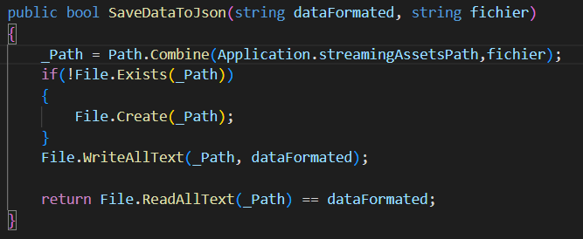
Persistence des données avec Unity
Lecture - Écriture dans des fichiers :
Ecriture d’un fichier :

Slide 13
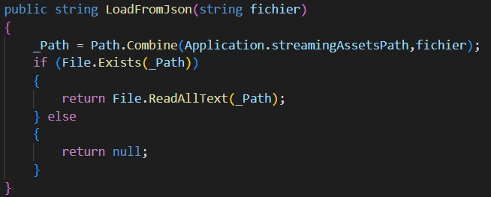
Persistence des données avec Unity
Lecture - Écriture dans des fichiers :
Lecture d’un fichier :

